Slide 1
新人教版五年级数学课本上册
第七单元 植树问题
第5课时 封闭图形
执教教师：李燕兵

Slide 2
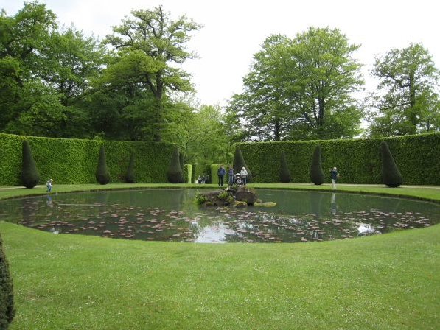
在圆形池塘周围栽树，池塘的周长是100米，如果每隔20米栽树一棵，一共要栽多少棵树？

Slide 4
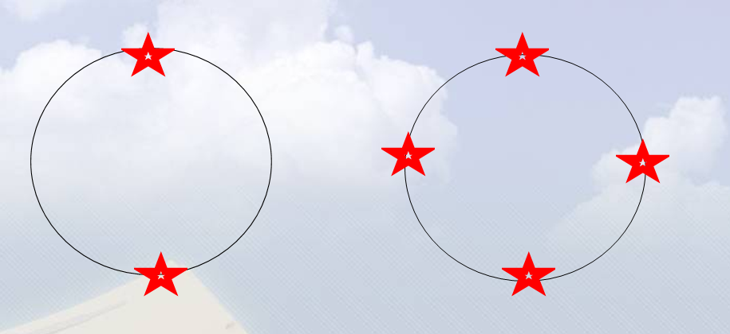
规律探究表
种树方案 | 路长（米） | 每两棵树间的距离（米） | 间隔数 | 种树棵树 | 规律
圆周种
10
2
2
5
棵数=
间隔数
15
5
3
3
20
5
4
4

Slide 5
（封闭图形）棵数和间隔数之间有什么关系？
棵数=
间隔数

Slide 6
试一试
在一个周长30米的圆形熊猫馆外种植一圈小树，每隔5米种一棵小树，能种多少棵？
30÷5=6（棵）
答：能种6棵小树。

Slide 7
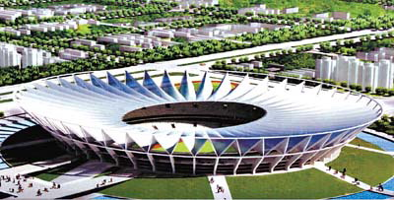
圆形体育馆的一周全长是1500米，如果沿着这一圈每隔15米安装一盏灯，一共需要装几盏灯？
1500÷15=100（盏）

Slide 8
９个小朋友围成一圈做游戏，每两个人之间的距离是１米，这一圈的长度是多少？

Slide 9
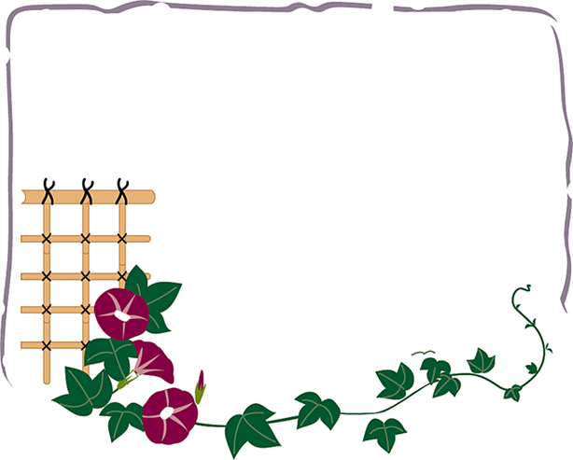
我的收获：
（封闭图形）棵数=间隔数

Slide 10
贺州市八步龙山小学录制 2017年12月28日

